Slide 1



Datageletterdheid
Workshop 5

Slide 2
Inhoud
Matplotlib
Seaborn
Visualiseren van tekstuele data
De eindopdracht

Slide 3
De eerste 5 rijen uit een dataframe laat ik zien met
df.dtypes
df.types

Slide 4
De eerste 5 rijen uit een dataframe laat ik zien met
df.dtypes
df.types

Slide 5
Ik kan statistische informatie over een dataframe krijgen met de method
stat()
describe()

Slide 6
Ik kan statistische informatie over een dataframe krijgen met de method
stat()
describe()

Slide 7
Met een dataframe "cars" met een kolom voor het bouwjaar, hoe filter ik op alle auto's die in 2021 zijn gemaakt?
cars['year'] == 2021
cars['year'] = 2021

Slide 8
Met een dataframe "cars" met een kolom voor het bouwjaar, hoe filter ik op alle auto's die in 2021 zijn gemaakt?
cars['year'] == 2021
cars['year'] = 2021

Slide 9
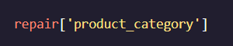
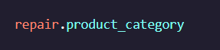
Deze 2 stukjes code:
Geven hetzelfde resultaat
Geven niet hetzelfde resultaat

Slide 10
Deze 2 stukjes code:
Geven hetzelfde resultaat
Geven niet hetzelfde resultaat

Slide 11
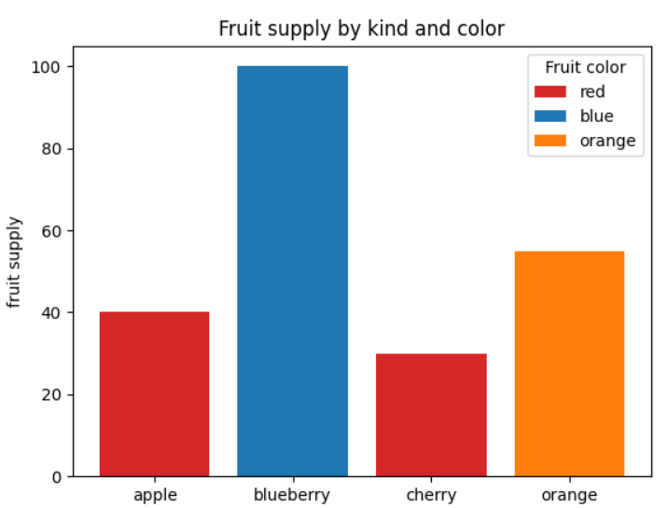
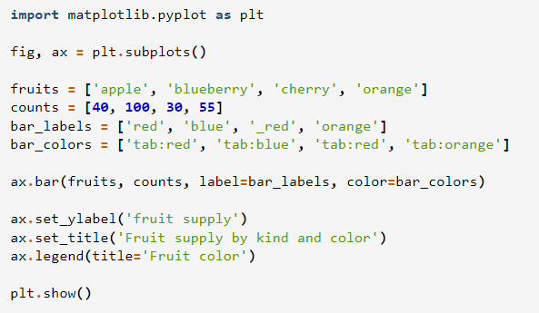
Matplotlib
Python library voor visualisaties
https://www.youtube.com/watch?v=nzKy9GY12yo&t=2s&ab_channel=blondiebytes

Slide 12
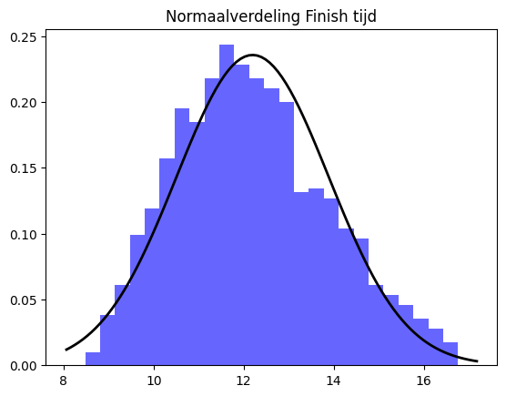
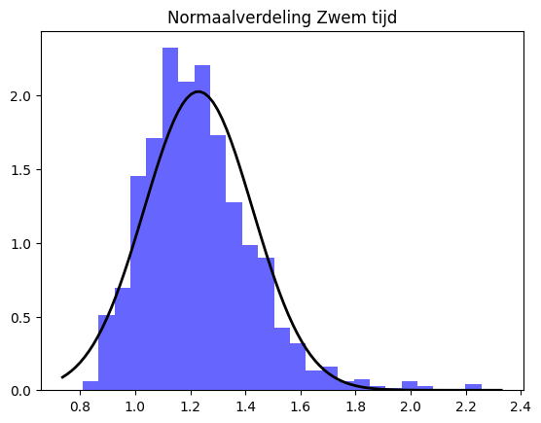
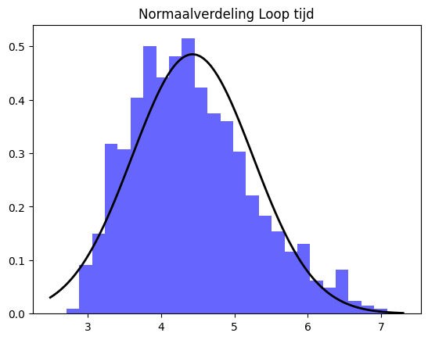
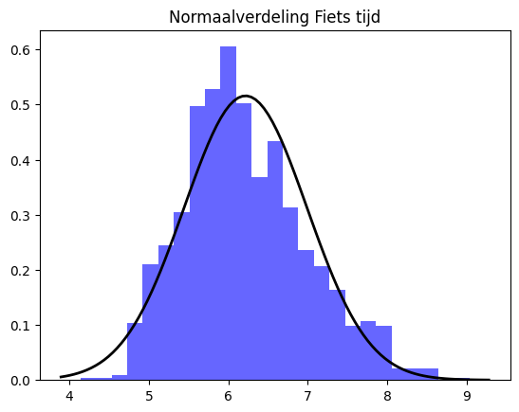
Matplotlib

Slide 13
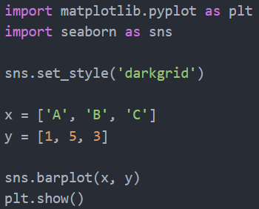
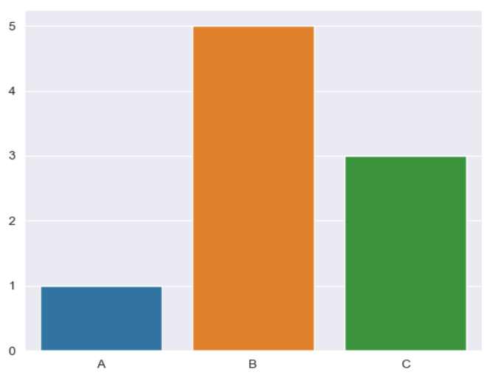
Seaborn
Voor visualisaties in combinatie met dataframes.
Gebasseerd op Matplotlib.
Meer mogelijkheden, ook moeilijker om te leren.

Slide 14
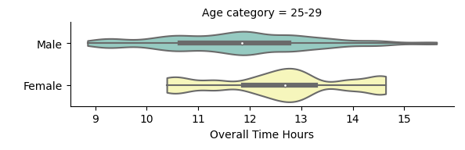
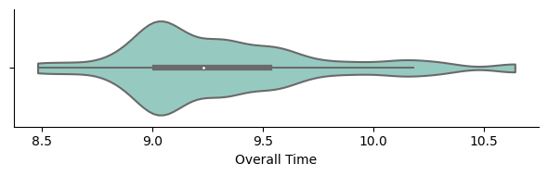
Seaborn
Age Group
Run time
2:50:00 – 3:10:00

Slide 15
Opdracht
Kies Matplotlib of Seaborn
Open een Google Colab bestand
Maak twee lijsten (lists):
Lijst 1: Een lijst met kledingmerken
Lijst 2: Een lijst met het cijfer dat je dit merk geeft op een schaal van 1 tot 10.
Visualiseer de twee lijsten in een barplot

Slide 16

Pauze

Slide 17
Hoe kunnen we tekstuele data inzichtelijk maken?

Slide 18
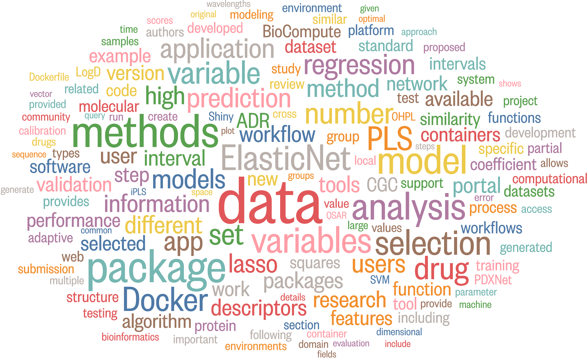
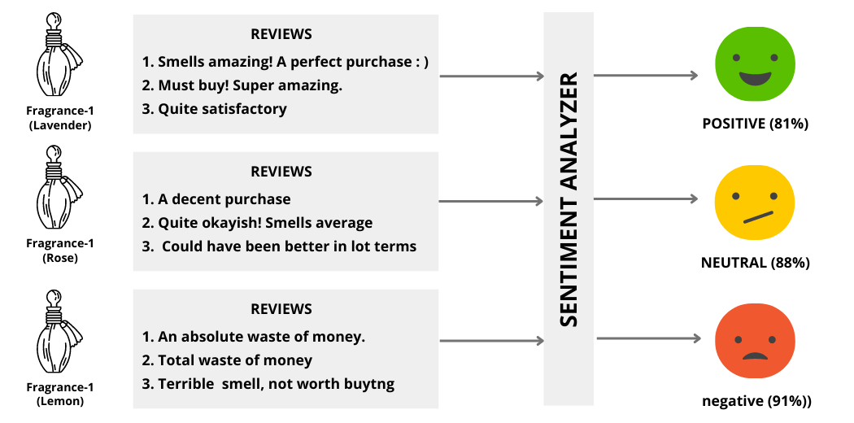
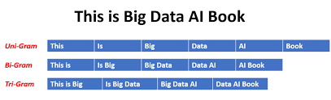
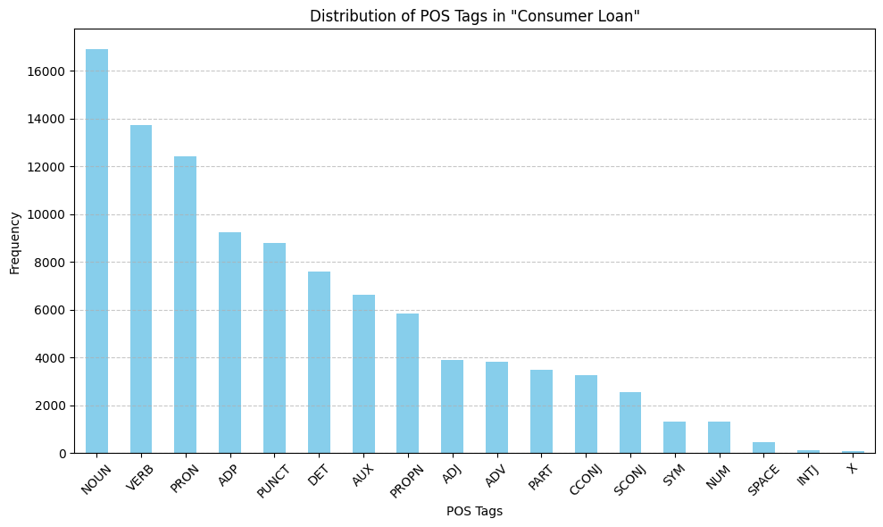
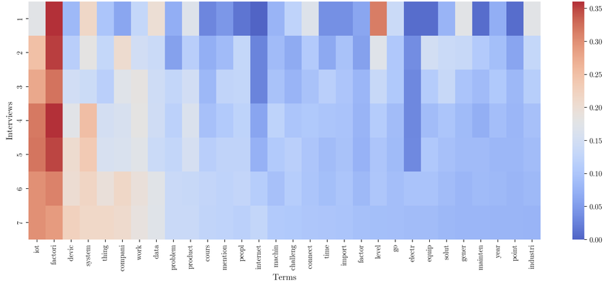
Visualiseren van tekstuele data
Een wijd pallet aan mogelijkheden!

Slide 19
Visualiseren van tekstuele data
Document length
Word length
Sentiment analysis
Wordcloud
POS-tagging
NER
Bi-grams/tri-grams
TF-IDF

Slide 20
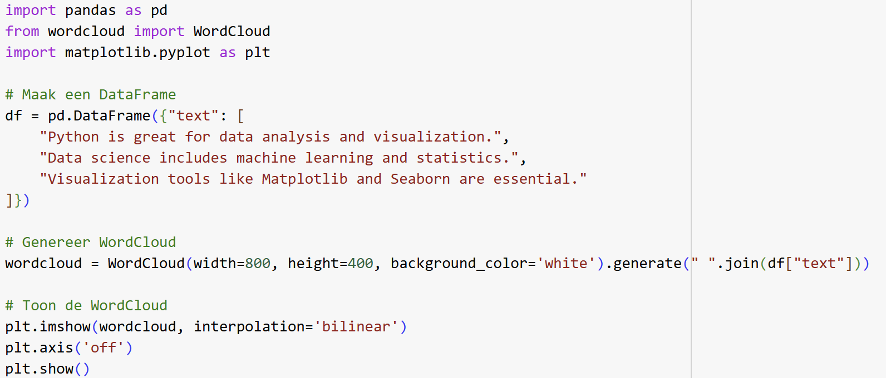
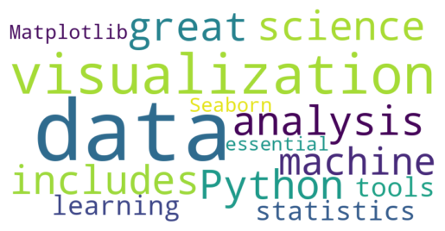
Visualiseren van tekstuele data

Slide 21
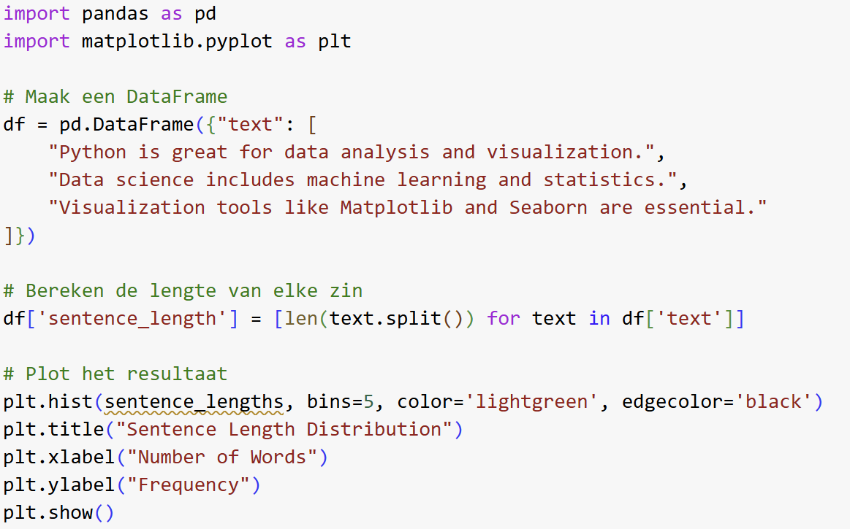
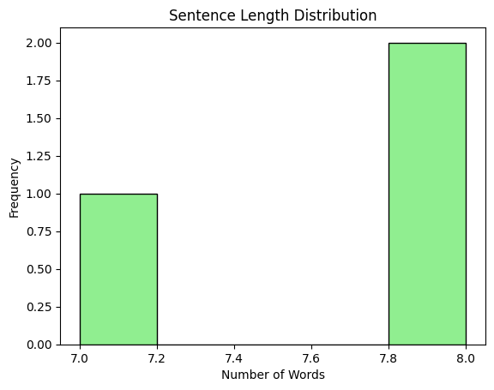
Visualiseren van tekstuele data

Slide 22
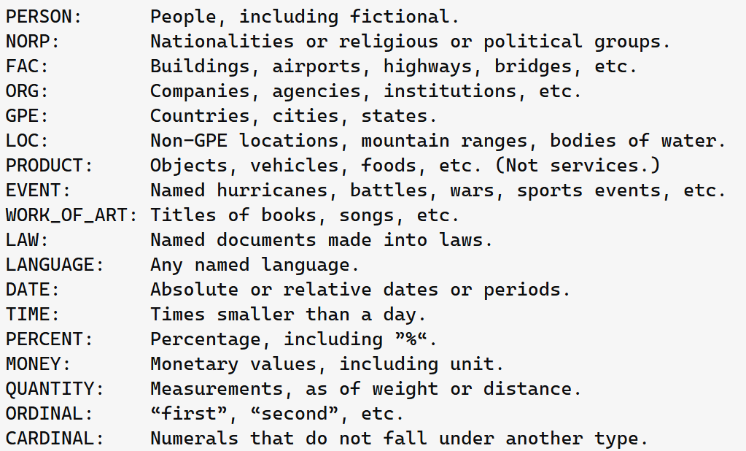
Visualiseren van tekstuele data

Slide 23
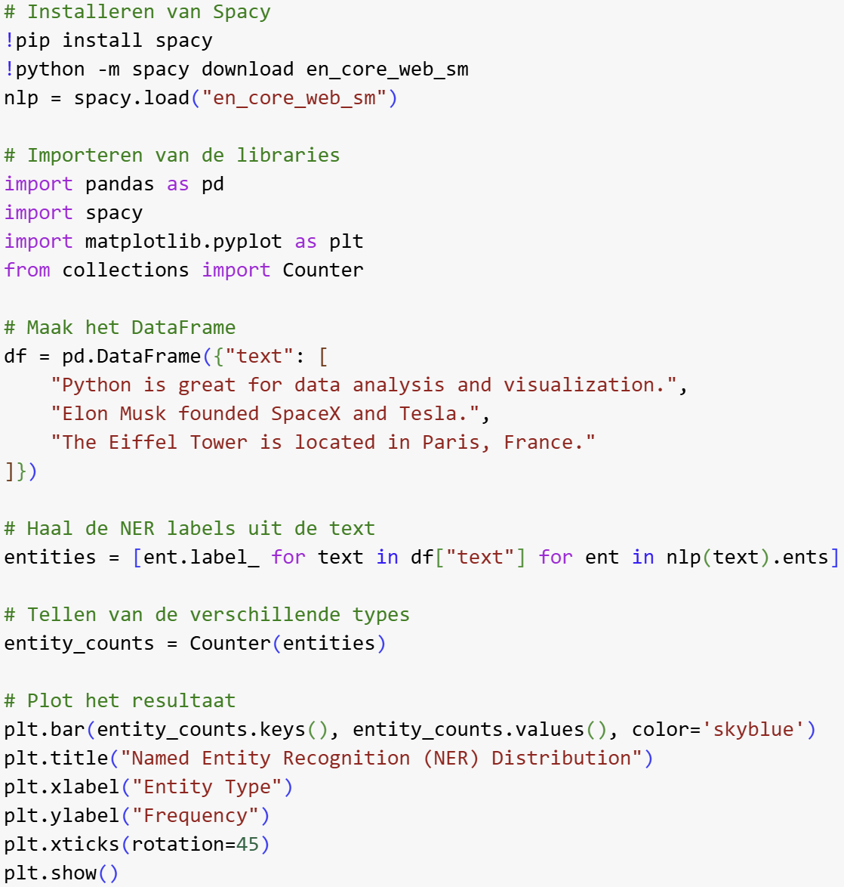
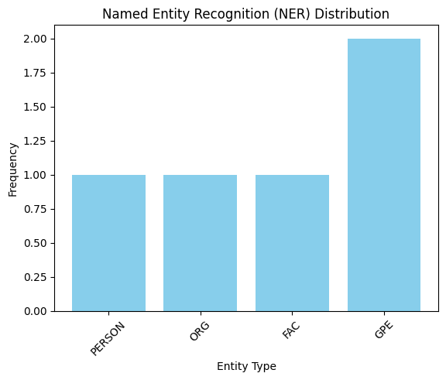
Visualiseren van tekstuele data

Slide 24
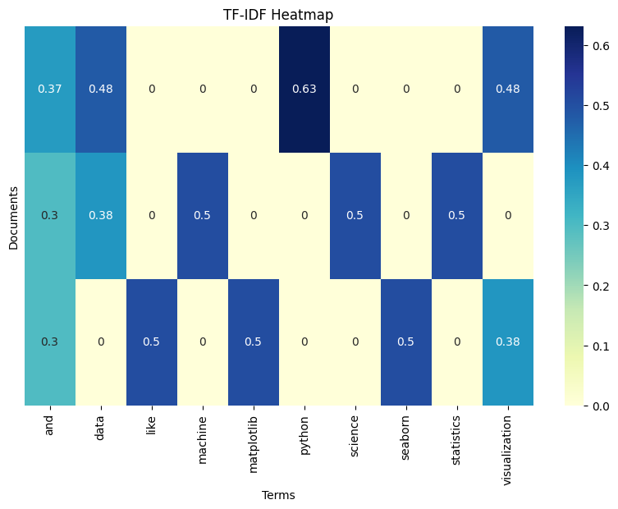
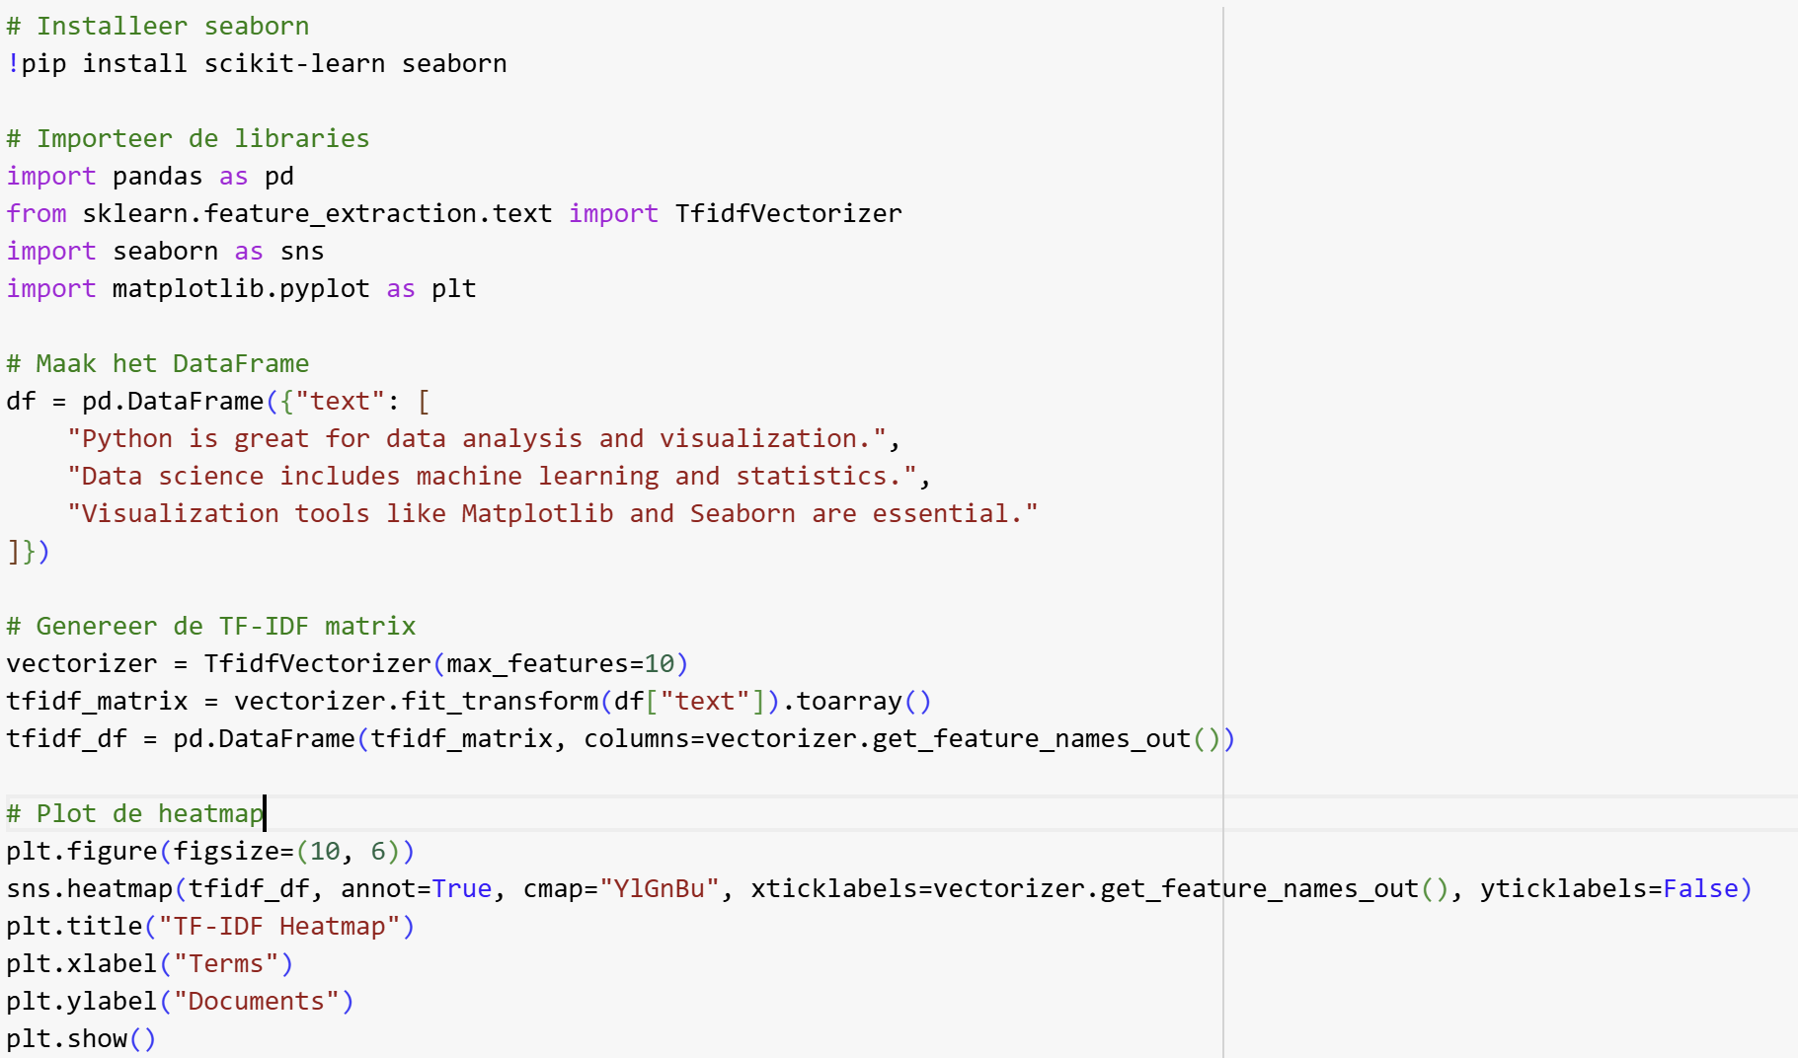
Visualiseren van tekstuele data

Slide 25
Opdracht
In drietallen visualiseer het dataset (45 minuten): https://python-tb.nl/class/week05/oefening_visualiseren.html
Na 20 minuten een check in. Wat heb je nodig?
Na 45 min: elke groep presenteert in 3 min de resultaten.

Slide 26
De eindopdracht
Ga naar: https://python-tb.nl/class/week07/week07_summary.html.
Lees de opdracht door en bedenk hierbij het volgende:
Wat heb je nodig om de eindopdracht te kunnen maken?
Heb je het idee dat je nog kennis mist? Zo ja, welke?
Wat met betrekking tot programmeren in Python zou je graag nog meer over willen weten?
Zijn er andere zaken die je graag kwijt wil m.b.t. deze lessenserie?

Slide 27
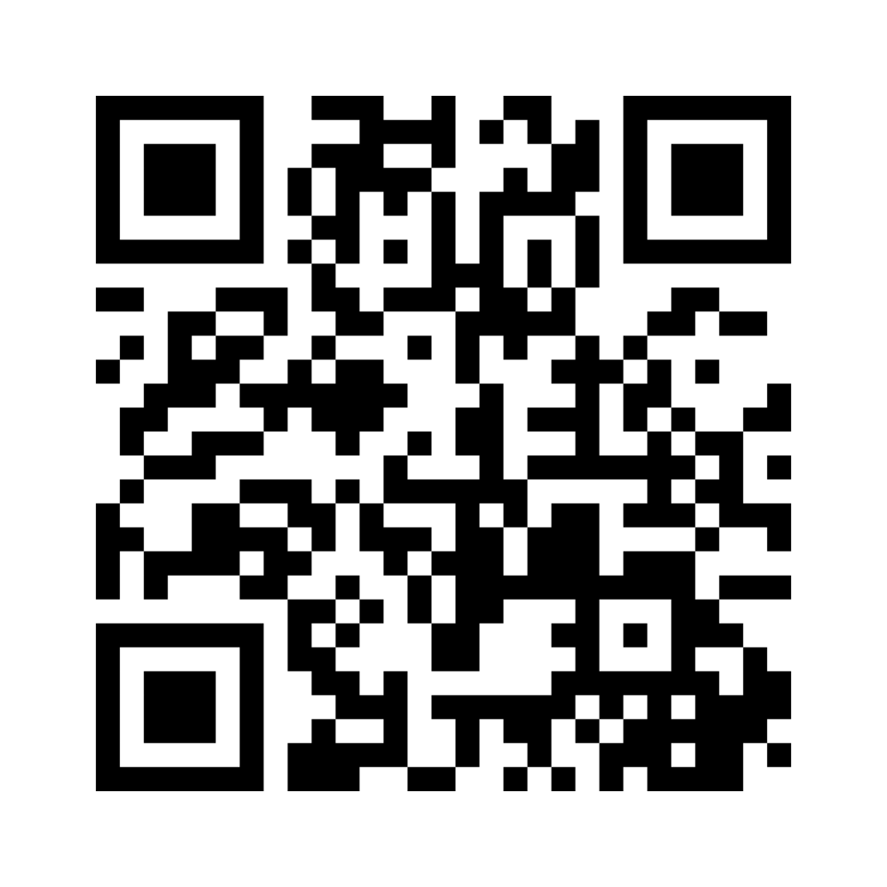
De eindopdracht

Slide 28


De opdracht
Maak op Codecademy van de course “Data Visualization with Python” de eerste en tweede module genaamd Make a Line Chart en Make the Other Charts.

Slide 29
Aan het werk!
Als je vragen hebt, kom bij me langs!

